Slide 1

Aplikacja obliczająca dzienne zapotrzebowanie kaloryczne
Projekt realizowany w ramach przedmiotu Aplikacje Mobilne w Medycynie
Akademia Górniczo-Hutnicza im. Stanisława Staszica w Krakowie
AGH University of Science and Technology
Adrian Bieliński,
Kuba Chrobociński
Krystian Strzałka
Teodor Pstrusiński
05.06.2020

Slide 2
Cel projektu
Celem projektu było stworzenie aplikacji mobilnej pozwalającej na indywidualne obliczenie dziennego zapotrzebowania kalorycznego użytkownika. Ułatwić taka aplikacja może zachowanie prawidłowej masy ciała, co przekłada się na lepszy stan zdrowia.
Aplikacja posiada również bazę danych pozwalającą na wprowadzenie wielu użytkowników, dzięki czemu może być użyteczna w rękach dietetyków oraz trenerów personalnych.

Slide 3
Zrealizowane funkcjonalności
Wprowadzenie nowego użytkownika poprzez wpisanie nicku oraz płci.
Obliczenie obecnego zapotrzebowania kalorycznego na podstawie wprowadzonej masy ciała oraz wzrostu oraz wcześniej ustalonej płci.
Możliwość wprowadzenia oraz zapisania nowego pomiaru w wypadku zmiany wagi, co pozwala na śledzenie obecnego zapotrzebowania oraz postępów.

Slide 4
Wykorzystane biblioteki
CardView - pozwala na stworzenie layoutu za pomocą konsekwentnie wyglądających kart
ConstraintLayout - umożliwia stworzenie dużych i złożonych layoutów z płaskim widokiem hierarchii
Room - zapewnia możliwość tworzenia i zapisywania baz danych przy pomocy abstrakcyjnej warstwy nad SQLite.

Slide 5
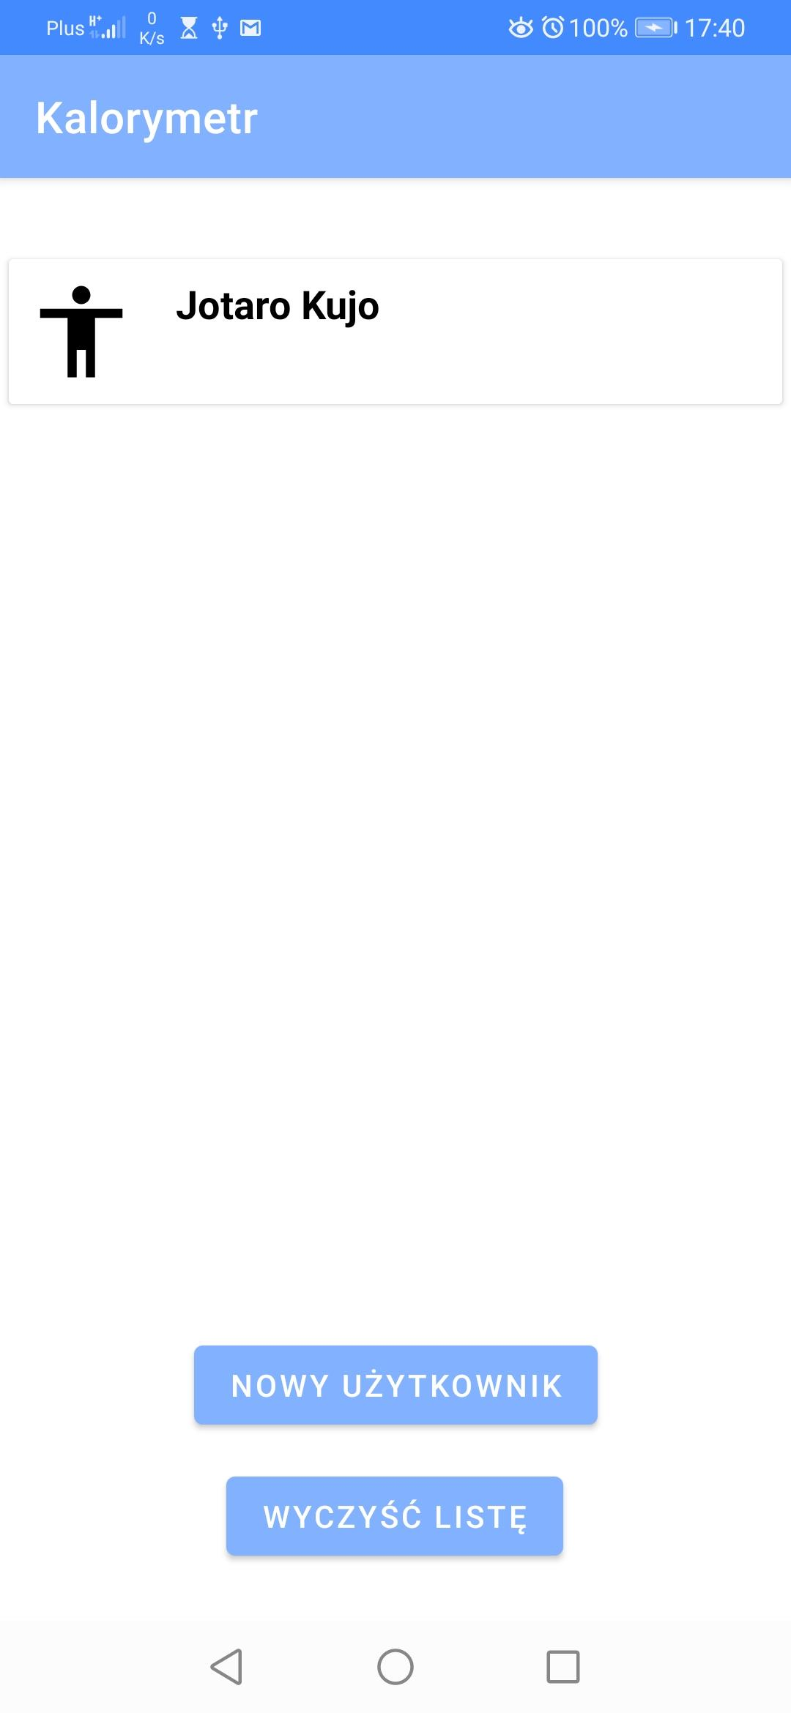

Slide 6
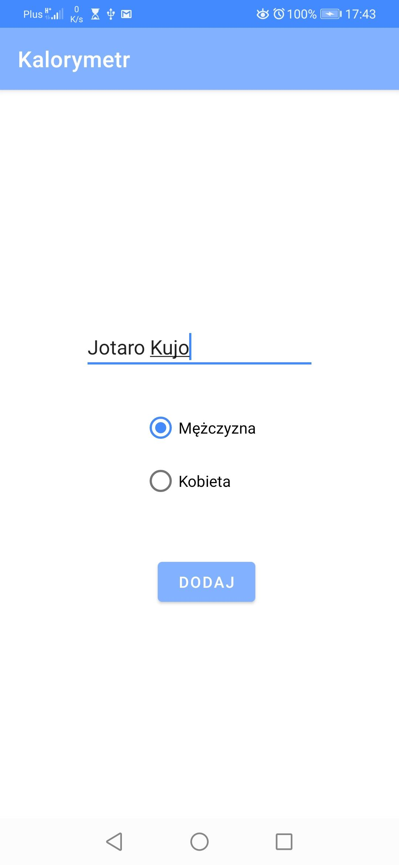
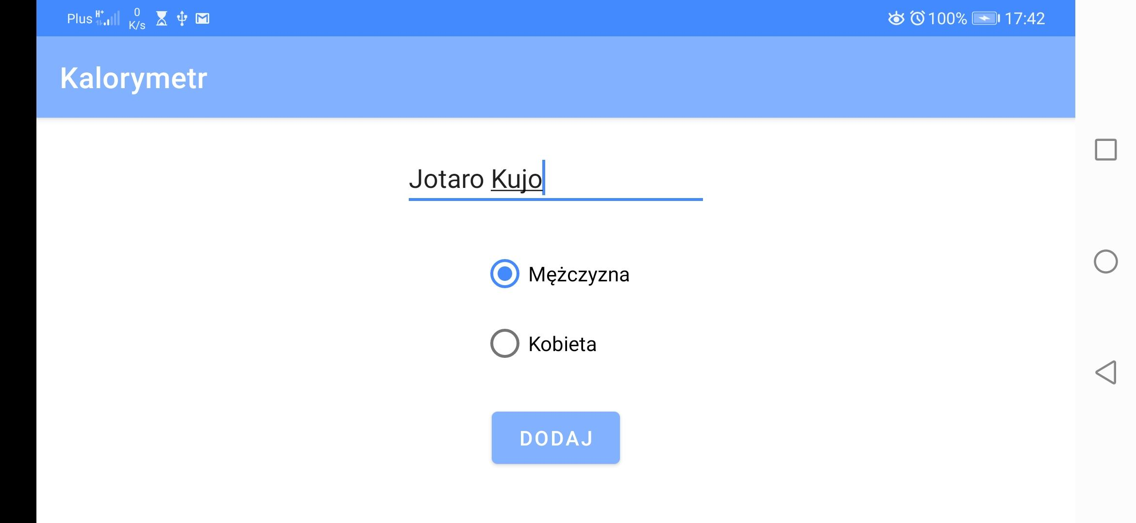

Slide 7
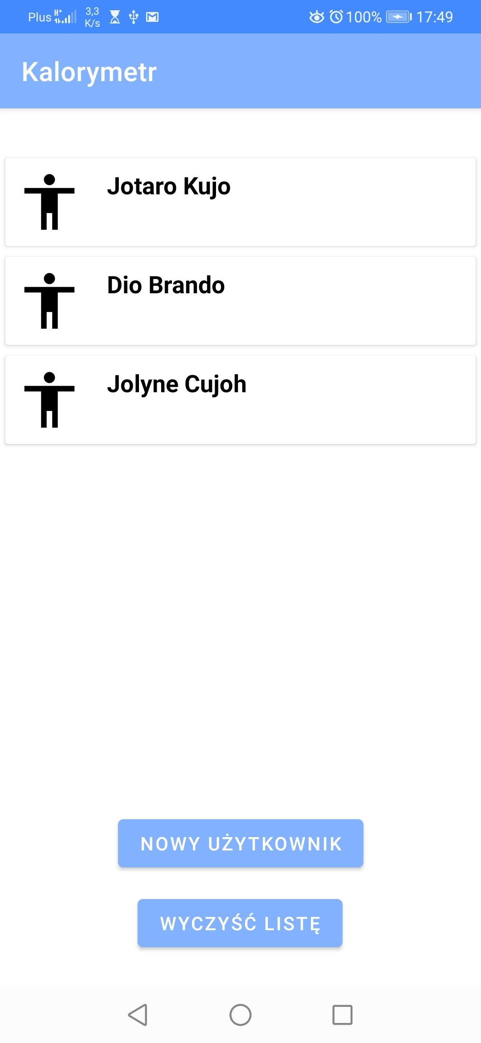

Slide 8
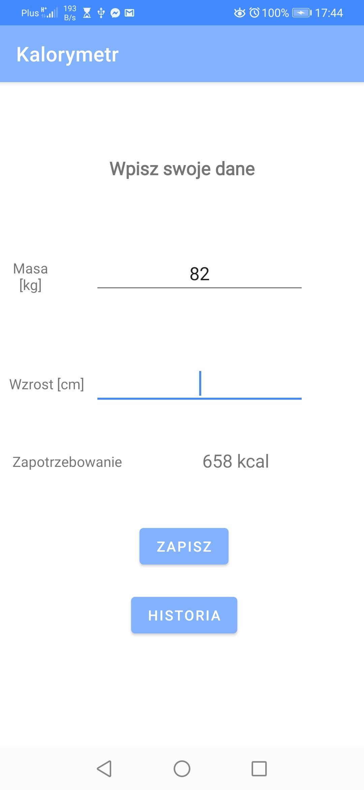
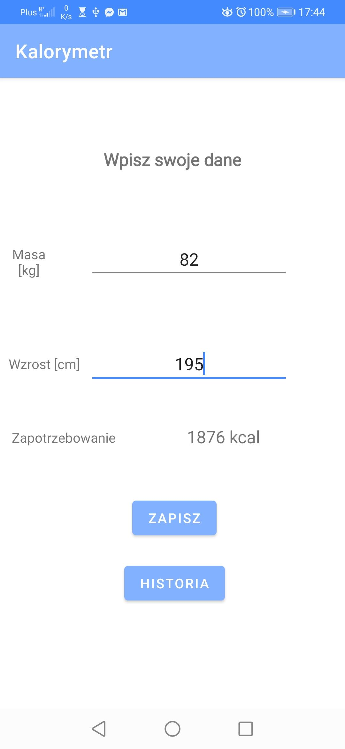

Slide 9
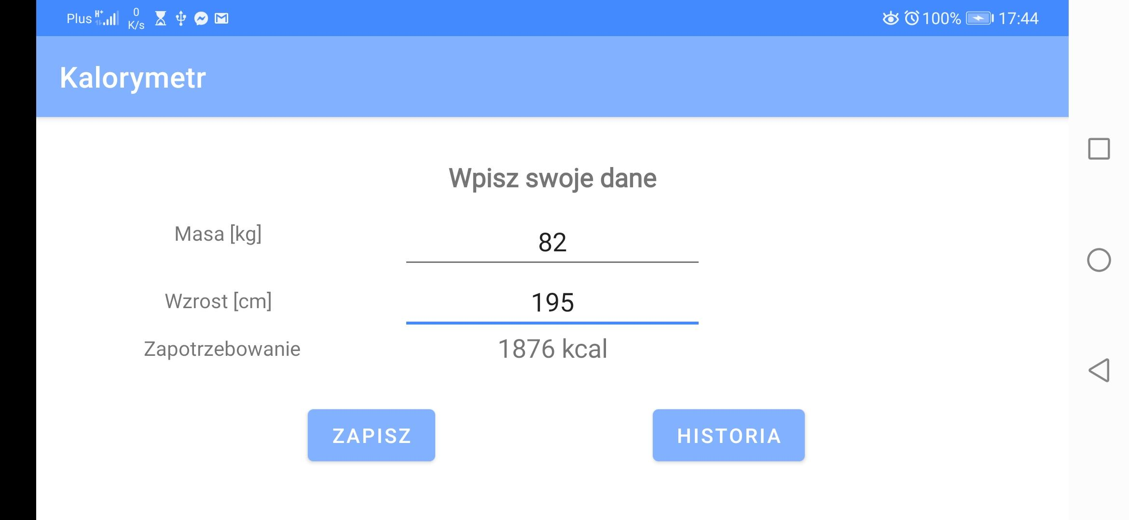

Slide 10
